Slide 1


தொ.மா. 2098 · 2ஆவது உலகத் தொல்காப்பிய ஆராய்ச்சி மாநாடு
செய்யறிவும் செம்மொழியும்:
மெய்ப்பாட்டியல் மற்றும் உணர்வுக் கண்டறிதல்
தொழில்நுட்பங்களின் இணை வளர்ச்சிப் பார்வை
AI and Classical Language: A Parallel Development Perspective on
Meyppaattiyal and Emotion Detection
ஆசிரியர்:
காங்கேயன் பசுபதி (Kangeyan Passoubady)
ஆராய்ச்சித் தாள் சமர்ப்பணம் · Research Paper Presentation
௧

Slide 2
OUTLINE
02 / 10
௧
கட்டுரையின் உள்ளடக்கம்
What this talk covers
01
முன்னுரை & நோக்கம்
Introduction & Objective
02
எண்வகை மெய்ப்பாடு ↔ ஏக்மன் உணர்வுகள்
8 Meyppadu ↔ Ekman Emotions
03
மருட்கை ↔ இயல்பு விலகல் கண்டறிதல்
Marutkai ↔ Anomaly Detection
04
32 நிலைகள் ↔ நிலை இயந்திரம் (FSM)
32 States ↔ Finite State Machine
05
கட்டமைப்பும் TPS ஒருங்கிணைப்பும்
Architecture & TPS Integration
06
சவால்கள், தொகுப்புரை & துணைநூல்
Limitations, Conclusion & References
௨

Slide 3
01 · INTRODUCTION
03 / 10
முன்னுரை மற்றும் ஆய்வின் நோக்கம்
Introduction and Research Objective
பின்னணி · BACKGROUND
நோக்கம் · OBJECTIVE
1. மெய்ப்பாட்டியல்
உணர்வுகள் மெய்க்கண் (உடல்) வழி தரவாக வெளிப்படும் அகப்புற இணைப்புக் கொள்கை.
Meyppaattiyal models emotion as an inner-outer data coupling.
2. உணர்வுசார் கணினியியல்
இன்றைய Affective Computing இதே சவாலை எதிர்கொள்கிறது.
3. இணை வளர்ச்சி
சுமார் 2000 ஆண்டுகள் முன்பே தொல்காப்பியம் இணையான தத்துவக் கட்டமைப்பை உருவாக்கியுள்ளது.
[ 01 ]
வரைபடுத்துதல்
மெய்ப்பாட்டியலின் கருத்தாக்கச் சட்டகத்தை நவீன AI சொல்லாடலில் Mapping செய்தல்.
[ 02 ]
இணை வளர்ச்சி நிறுவுதல்
8 மெய்ப்பாடு, மருட்கை, 32 நிலை-நவீன நுட்பங்களுக்கும் இடையே.
[ 03 ]
கட்டமைப்புத் திட்டம்
ஓர் உணர்வுசார் AI மாதிரியின் ஆரம்பக் கட்டமைப்பு முன்வைத்தல்.
௩

Slide 4
02 · PARALLEL DEVELOPMENT I
04 / 10
எண்வகை மெய்ப்பாடும் முகபாவ அங்கீகாரமும்
Eight Meyppadu & Facial Expression Recognition (FACS)
“நகையே அழுகை இளிவரல் மருட்கை / அச்சம் பெருமிதம் வெகுளி உவகை என்று / அப் பால் எட்டே மெய்ப்பாடு என்ப”
ஒப்பீடு · INSIGHTS
தொல். பொ. 1194
01 · 8 vs 6
தொல்காப்பியர் 8 மெய்ப்பாடுகள்; ஏக்மன் (1992) 6 அடிப்படை உணர்வுகள்.
ஒப்பீட்டு அட்டவணை · MAPPING
மெய்ப்பாடு | Ekman Emotion | FACS AU
நகை | Happiness | AU6+AU12
அழுகை | Sadness | AU1+AU4+AU15
இளிவரல் | Disgust | AU9/AU14
மருட்கை | Surprise | AU1+AU2+AU5+AU26
அச்சம் | Fear | AU1+AU2+AU4+AU5+AU20
வெகுளி | Anger | AU4+AU5+AU7+AU23
02 · ஒரே ஏரணம்
இருவரும் “உள் நிலை → புற வெளிப்பாடு” மாதிரியைப் பின்பற்றுகின்றனர்.
03 · கட்டமைப்பு ஒற்றுமை
இருமுறைமைகளுக்கும் இடையே அமைப்பு ரீதியான ஒற்றுமை உள்ளது; நேரடிச் சமன்பாடு அன்று.
௪

Slide 5
03 · PARALLEL DEVELOPMENT II
05 / 10
மருட்கையும் இயல்பு விலகல் கண்டறிதலும்
Wonder (Marutkai) & Anomaly Detection
“புதுமை பெருமை சிறுமை ஆக்கமொடு / மதிமை சாலா மருட்கை நான்கே”
தொல். பொ. 1198
விளக்கம் · INSIGHTS
1. மருட்கை (வியப்பு)
மனம் தன் முன் அனுபவத்துக்கு வெளியில் தரவைச் சந்திக்கும்போது தோன்றும் உணர்வு வினை.
2. Chandola et al. (2009)
Point, Contextual, Collective என 3 Anomaly வகைகள்.
3. Cognitive ↔ Computational
ஒரே ஏரண இணையில் இயங்கும் இரு கட்டமைப்புகள்.
மருட்கைக் காரணி / Anomaly வகை
01
புதுமை (Novelty)
Point Anomaly
02
பெருமை (Magnitude)
Contextual (high-tail)
03
சிறுமை (Smallness)
Contextual (low-tail)
04
ஆக்கம் (Generative)
Collective Anomaly
௫

Slide 6
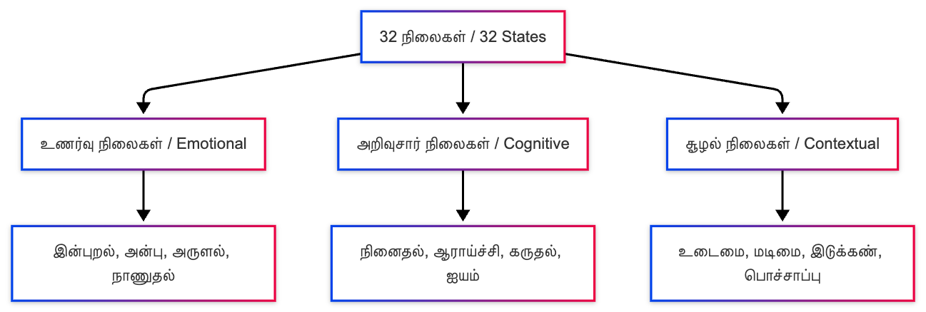
04 · PARALLEL DEVELOPMENT III
06 / 10
32 நிலைகளும் நிலை இயந்திர மாதிரியாக்கமும்
32 Cognitive States & Finite State Machine (FSM)
“பண்ணைத் தோன்றிய எண் நான்கு பொருளும் / கண்ணிய புறனே நால் நான்கு என்ப”
தொல். பொ. 1192 · முழுப் பட்டியல்: தொல். பொ. 1203
12
8
12
உணர்வுசார்
Emotional
அறிவுசார்
Cognitive
உடல் / சூழல்சார்
Physical / Situational
இன்புறல், அருளல், அன்பு, கைம்மிகல்,
நலிதல், வாழ்த்தல், நாணுதல், அரற்று,
முனிதல், கையாறு, இடுக்கண்,
பொறாமை
சூழ்ச்சி, கனவு, நினைதல்,
கருதல், ஆராய்ச்சி,
பொச்சாப்பு, ஐயம்,
மிகை
உடைமை, நடுவுநிலை, தன்மை, அடக்கம்,
வரைதல், துஞ்சல், வெரூஉதல்,
மடிமை, விரைவு, உயிர்ப்பு,
வியர்த்தல், நடுக்கு
௨

Slide 7
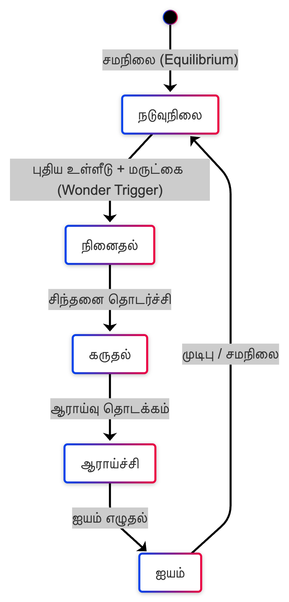
FIGURE · FSM MODEL
07 / 10
மாதிரி வரைபடம் MODEL DIAGRAM
நிலை மாற்ற வரைபடம்
State-Transition Model of a Marutkai (Wonder) Trigger
சுழற்சி
மருட்கை தூண்டல், மனத்தை நடுவுநிலை → நினைதல் → கருதல் → ஆராய்ச்சி → ஐயம் வழியாக மீண்டும் சமநிலைக்கு நகர்த்தும்.
சான்று
ஐந்து நிலைகளும் தொல். பொ. 1203-இல் அடங்கியவை.
குறிப்பு
“புதிய உள்ளீடு + மருட்கை” ஒரு நிலை அன்று — தூண்டல் மட்டுமே.
௬

Slide 8
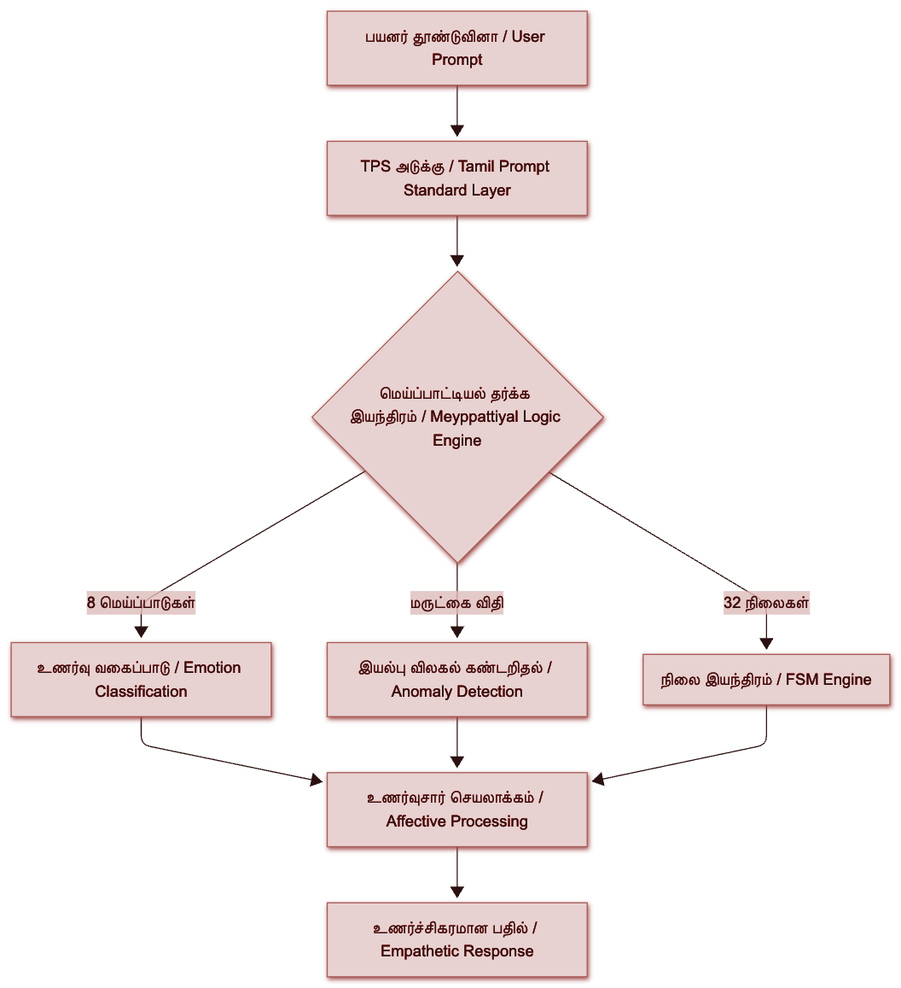
05 · APPLIED ARCHITECTURE
08 / 10
உணர்வுசார் AI கட்டமைப்பு
வரைபடம்
Empathetic Response Engine
Affective AI Architecture & Tamil Prompt Standard (TPS) Integration
மூன்று கூறுகள்
8 மெய்ப்பாடு, மருட்கை விதி, 32 நிலை - ஒரே தர்க்க இயந்திரத்தின் உள் கூறுகளாக இணைகின்றன.
செயல்பாட்டு ஓட்டம்
AI Chatbot “நகை” கண்டறிதல் → “மருட்கை”யை இயல்பு விலகலாகப் பயன்படுத்துதல் → FSM பாதையில் இயங்கல்.
TPS - Tamil Prompt Standard
உணர்வுத் தூண்டுதல் & நிலைமாற்றத் தூண்டுதல் எனும் இரு பாதைகள்.
௭

Slide 9
06 · CLOSING
09 / 10
சவால்களும் தொகுப்புரையும்
Limitations & Conclusion
எல்லைகள் · LIMITATIONS
தொகுப்புரை · CONCLUSION
பொருள் மயக்கம்
“இணை வளர்ச்சி” மட்டுமே பேசப்படுகிறது, சமன்பாடு அன்று.
மூன்று இணை வளர்ச்சிகள்
8 மெய்ப்பாடு, மருட்கை, 32 நிலை முறையாக நிறுவப்பட்டன.
அளவீட்டு எல்லை
FACS போன்ற அளவீட்டுக் கருவியாக்க கூடுதல் வடிவியல் வேலை தேவை.
இணையான ஏரணம்
இரு அறிவு மரபுகள் தனித்தனியே ஒரே சிக்கலை அணுகியுள்ளன.
பண்பாட்டுச் சார்பு
வெளிப்பாடு பண்பாடு சார்ந்தது; AI மாதிரியில் கவனம் தேவை.
பங்களிப்பு
உணர்வுசார் கணினியியல், XAI, பண்பாட்டு AI-க்கு ஒப்பிடத்தக்க கருத்தாக்க உள்ளீடு.
௯

Slide 10
துணைநின்ற நூல்கள் · REFERENCES
10 / 10
துணைநூல் பட்டியல்
Select Bibliography (APA 7th ed.)
அ. மூல நூல்களும் உரைகளும் · PRIMARY SOURCES
ஆ. நவீன ஆய்வுக் கட்டுரைகள் · MODERN RESEARCH
தொல்காப்பியர். தொல்காப்பியம் (பொருளதிகாரம், மெய்ப்பாட்டியல்). புலியூர்க் கேசிகன் உரை (1961). அருண பப்ளிகேஷன்ஸ்.
Picard, R. W. (1997). Affective Computing. MIT Press.
Chandola, V., Banerjee, A., & Kumar, V. (2009). Anomaly detection: A survey. ACM Computing Surveys, 41(3).
வெள்ளைவாரணர், க. (1994). தொல்காப்பியம், உரைவளம் (பொருளதிகாரம்). உலகத் தமிழாராய்ச்சி நிறுவனம்.
Ekman, P., & Friesen, W. V. (1978). Facial Action Coding System. Consulting Psychologists Press.
இளம்பூரணர். தொல்காப்பியம் பொருளதிகார உரை.
Ekman, P. (1992). An argument for basic emotions. Cognition and Emotion, 6(3-4).
௰

